Slide 1
Opmerking vooraf:
Het is interessant om kunst, waarde van kunst en wat er voor betaald wordt te belichten. Ook in de eeuwige kloof tussen de arme, onbegrepen kunstenaar en de prijzen die zijn of haar werk opleveren na zijn/haar dood zit mooie gespreksstof.
richting waarde (voor onze cultuur):
wat vertelt oude kunst ons? (over geld in die tijd; bv. over arm/rijk/geloof)
wat vertelt nieuwe kunst ons? (bv over technologie/vooruitgang/robots)
vroeger zag je veel schilderijen en beelden van marmer, nu veel minder, ook andere materialen. Zoals kunstwerken met neon-letters, net als reclameborden, of met plastic electriciteit buizen (waar je ook papieren pijltjes mee kan schieten). Als jij kunstenaar was, zou je dan schilderen of iets heel anders gebruiken om kunst te maken?
welk kunstwerk zou jij dan maken over 'geld' met dat materiaal/idee?
hoe zouden ze dan over 250 jaar naar jouw kunstwerk kijken?
wat zouden ze er voor betalen? waarom?
Waarom kan kunst dan zo duur worden?
Je hebt het met de leerlingen dan meer over betekenis van kunst zelf, of wat er met kunst gebeurd door de jaren heen. wat het gaat vertellen. bv. over geld - arm/rijk. vooruitgang. ipv betekenis van een kunstwerk specifiek.

Slide 2
Verwonder! (wat is verwonderen voor jou?)
wat is je eerste indruk? (titel nog uit beeld houden)
wat zie je precies? Wat ruik je? Wat hoor je? Welke kleuren zie je? Wat kun je vertellen over de vormen? Hoe is het gemaakt? (nu bv. titel vertellen)
waar viel je oog als eerste op? En bij jou? En ben jou?...en bij jou?
wat gebeurt er (in de voorstelling)?
wat betekent het (denk je)? of Wat zal er verder nog gebeuren? Zou dit in het echt/nu ook zo zijn? Waar? Wanneer? Wat wil de maker met dit werk vertellen?
waaraan zie je dit?
wat kun je (daarover) nog meer ontdekken?
waar doet dat je aan denken?
wat vertelt ons dat over geheimen? naar gelang verwondering/ thema/woord
wat voor een gevoel roept het op?
hoe komt dat?
wat vind je ervan (dat we het hier zo over hebben)?

Slide 3
Fantaseren! (wat is fantaseren voor jou?)
Wat zou jij het kunstwerk willen vragen? (wat zou het antwoord zijn denk je….
waar ben je nieuwsgierig naar?
wat zou je verder nog willen weten? (….over geheimen, bewaren, geheime plekken, geheimen verbergen
vertel het kunstwerk nu een verhaal dat bij het werk past. Schrijf het op…

Slide 4
Creatief zijn! (wat is creatief zijn voor jou?)
welke nieuwe ervaringen heb je meegemaakt door te kijken naar het kunstwerk, vragen te stellen en het verhaal te schrijven/ te vertellen?
Door welke ervaring ben je het meest verrast?
Welke nieuwe ideeen heb je hierdoor gekregen? Wat zou je willen onderzoeken of maken?
Wat heb je daar voor nodig? (binnen kader van aangeboden materialen en technieken en doelen)
Wat is je eerste stap? Jouw creativiteit start!
…….

Slide 5
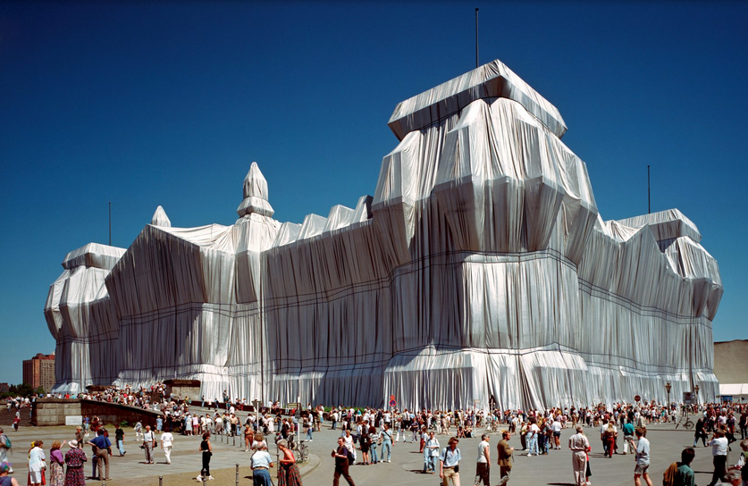
Christo; Reichstag’ ingepakt.

Slide 6
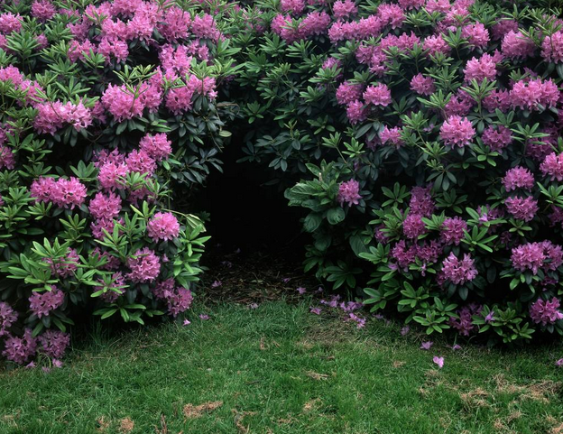
Marnix Goossens ; Black Hole

Slide 7
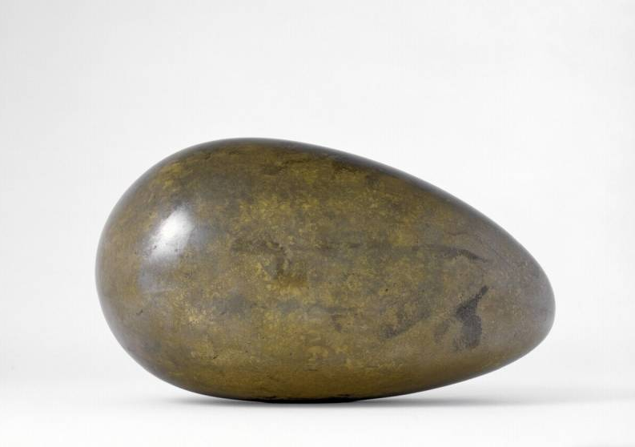
Brancusi; Het begin van de Wereld’

Slide 8
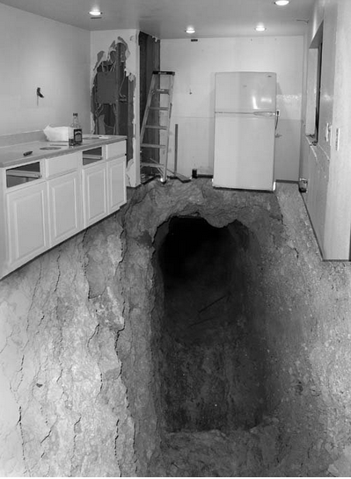
Mark Manders: Het oneindige huis

